Slide 1


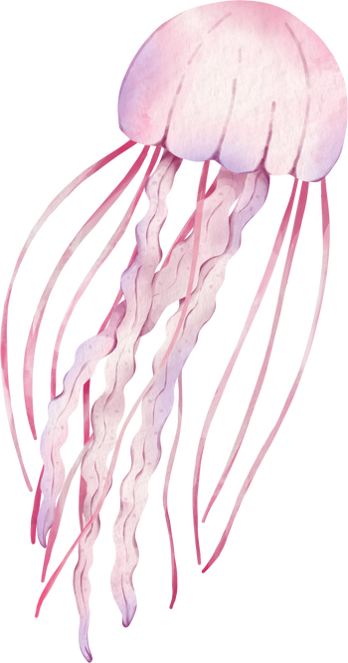



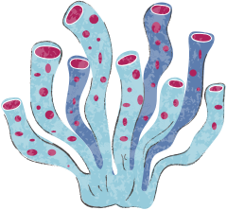
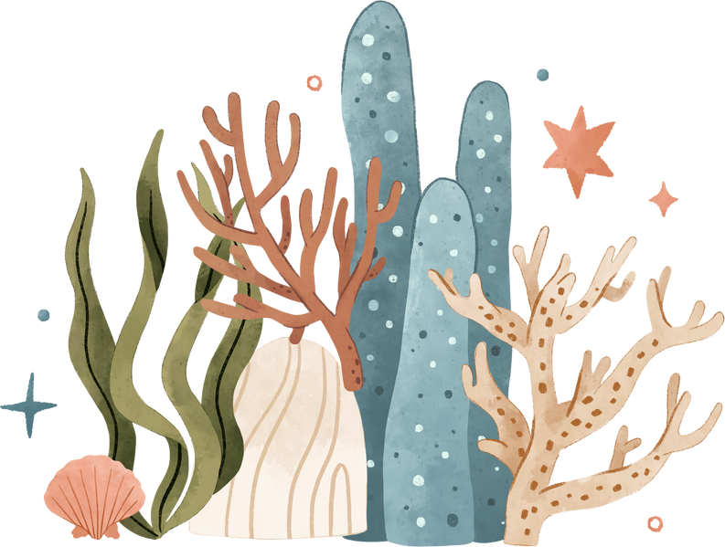
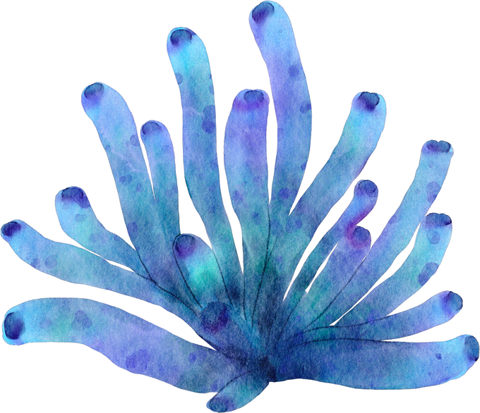
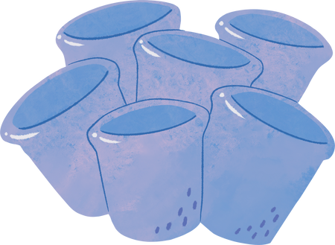

Sciences
Panorama du monde vivant
Le monde marin
Bertel l'école

Slide 2
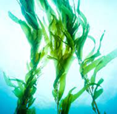
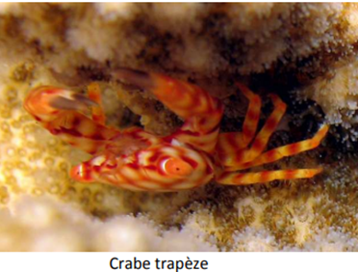
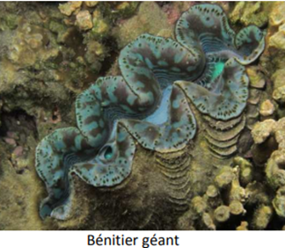
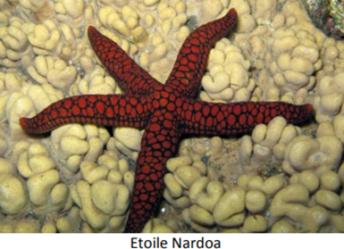
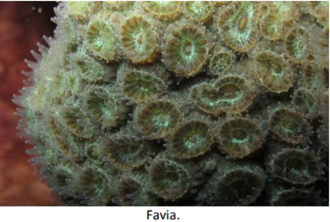
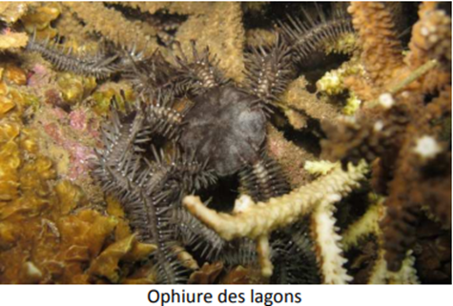
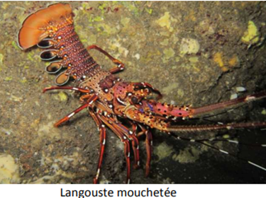
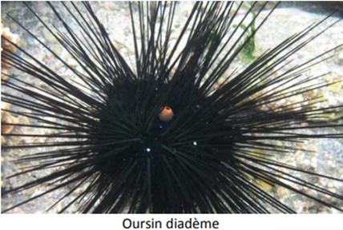
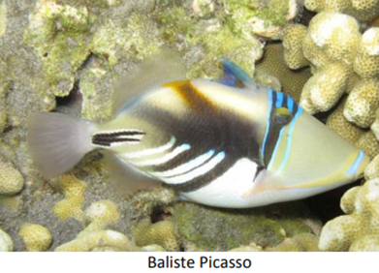
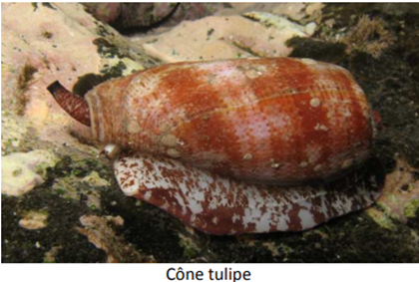
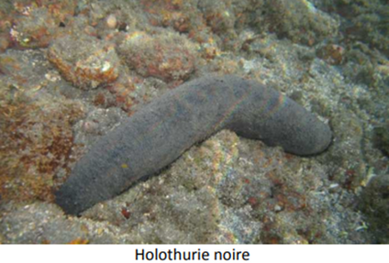
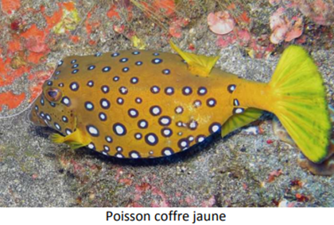
Comment classer
ces espèces ?
Bertel l'école

Slide 3

Comment classer
ces espèces ?
Nous allons réaliser une classification en groupes emboités
Bertel l'école

Slide 4

Vidéo
explicative
Bertel l'école

Slide 5
Quels critères
allons-nous
utiliser ?
Bertel l'école

Slide 6

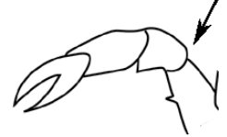



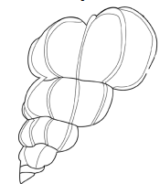


Voici
les
critères
Bertel l'école

Slide 7
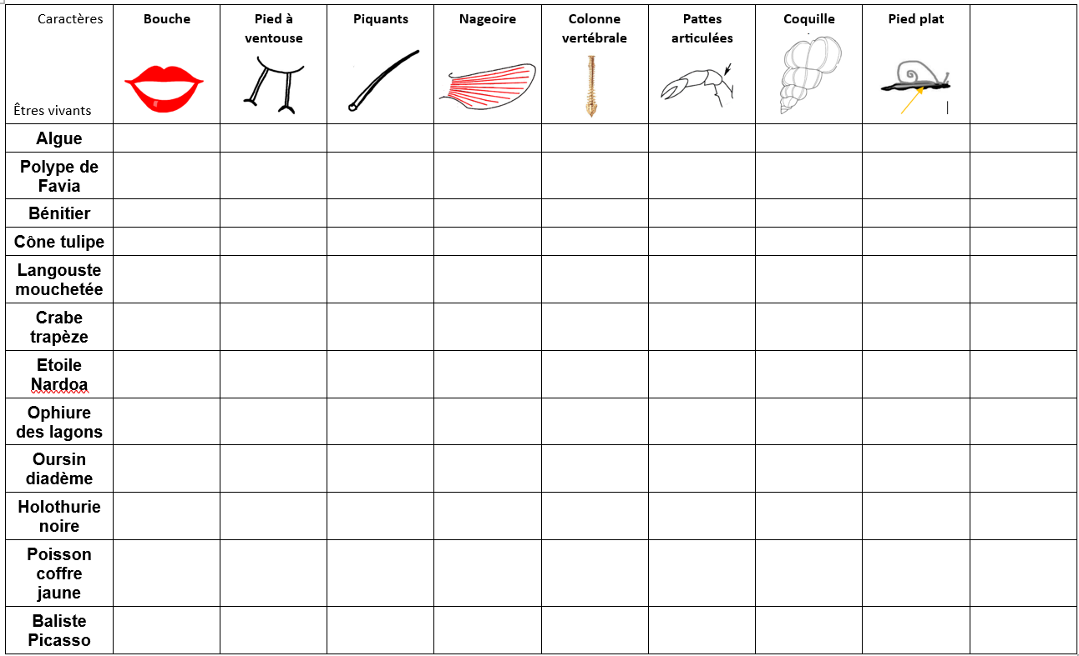
Complèter ce tableau en mettant une croix lorsque le caractère est présent
Bertel l'école

Slide 8
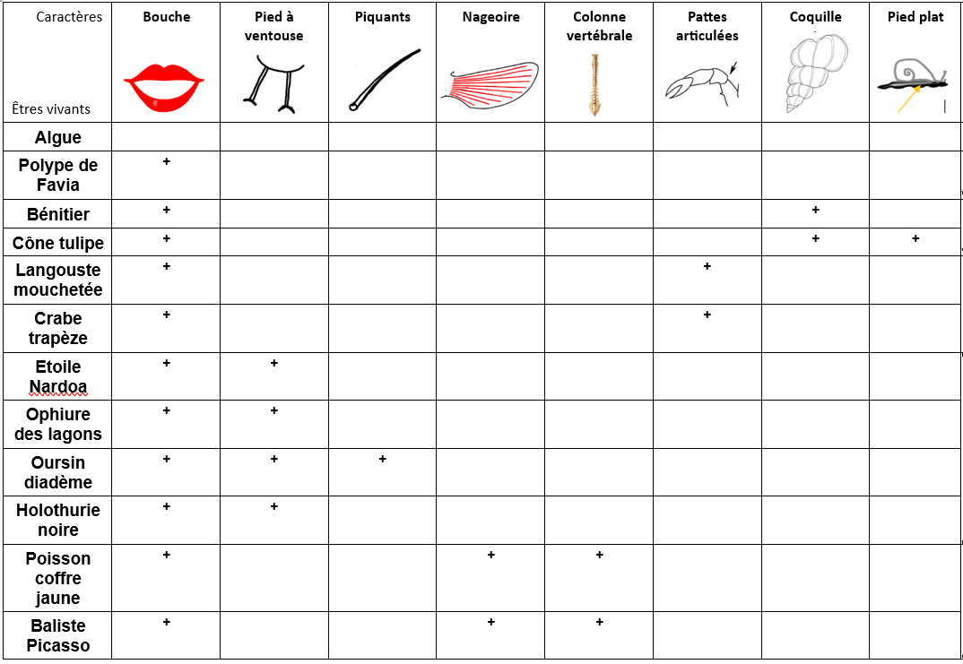
Correction : Partie 1. Comment les regrouper ? Quel nom donné à chaque groupe ?
Bertel l'école

Slide 9
Correction : Partie 1. Comment les regrouper ? Quel nom donné à chaque groupe ?
Bertel l'école

Slide 10
Correction : Partie 1. Comment les regrouper ? Quel nom donné à chaque groupe ?
Bertel l'école

Slide 11
Correction : Partie 1. Comment les regrouper ? Quel nom donné à chaque groupe ?
Bertel l'école

Slide 12
Correction : Partie 1. Comment les regrouper ? Quel nom donné à chaque groupe ?
Bertel l'école

Slide 13
Correction : Partie 1. Comment les regrouper ? Quel nom donné à chaque groupe ?
Bertel l'école

Slide 14
Correction : Partie 1. Comment les regrouper ? Quel nom donné à chaque groupe ?
Bertel l'école

Slide 15
Correction : Partie 1. Comment les regrouper ? Quel nom donné à chaque groupe ?
Bertel l'école

Slide 16
Correction : Partie 1. Comment les regrouper ? Quel nom donné à chaque groupe ?
Bertel l'école

Slide 17
Correction : Partie 1. Comment les regrouper ? Quel nom donné à chaque groupe ?
Bertel l'école

Slide 18
Correction : Partie 1. Comment les regrouper ? Quel nom donné à chaque groupe ?
Bertel l'école

Slide 19
Correction : Partie 1. Comment les regrouper ? Quel nom donné à chaque groupe ?
Bertel l'école

Slide 20
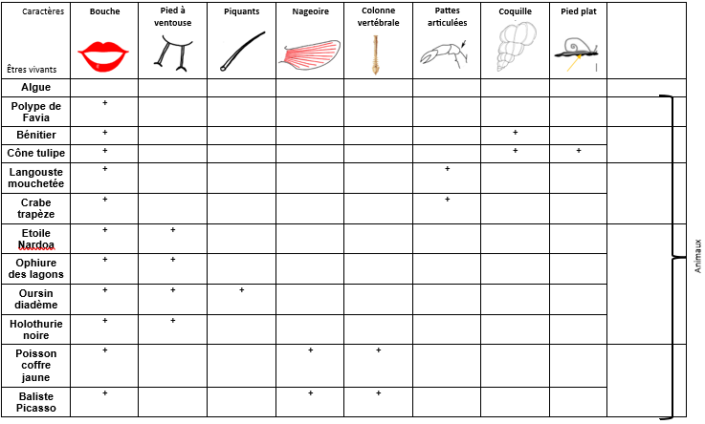
Correction : Partie 1. Comment les regrouper ? Quel nom donné à chaque groupe ?
Bertel l'école

Slide 21
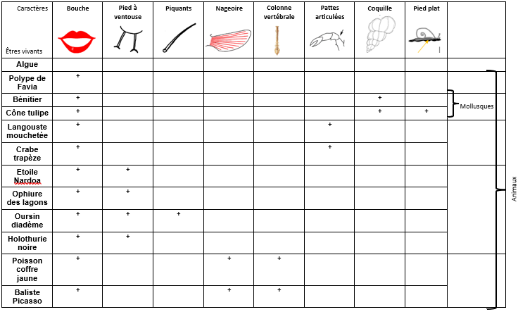
Correction : Partie 1. Comment les regrouper ? Quel nom donné à chaque groupe ?
Bertel l'école

Slide 22
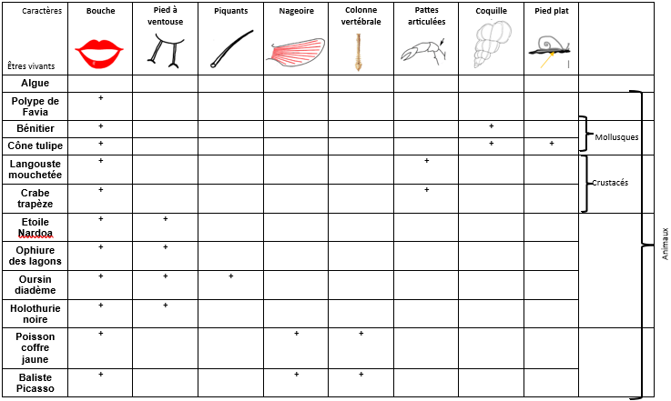
Correction : Partie 1. Comment les regrouper ? Quel nom donné à chaque groupe ?
Bertel l'école

Slide 23
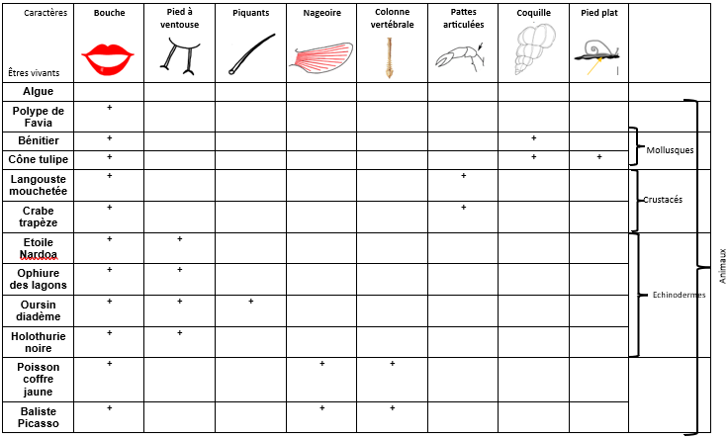
Correction : Partie 1. Comment les regrouper ? Quel nom donné à chaque groupe ?
Bertel l'école

Slide 24
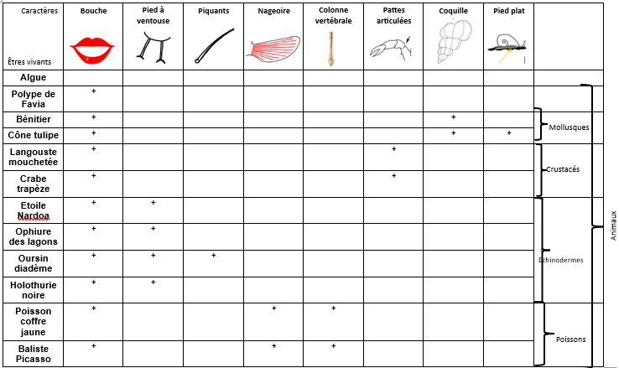
Correction : Partie 2
Bertel l'école

Slide 25

Maintenant, nous allons réaliser une classification en groupes emboités
En s'aidant du tableau précédent, compléter cette classification
Bertel l'école

Slide 26
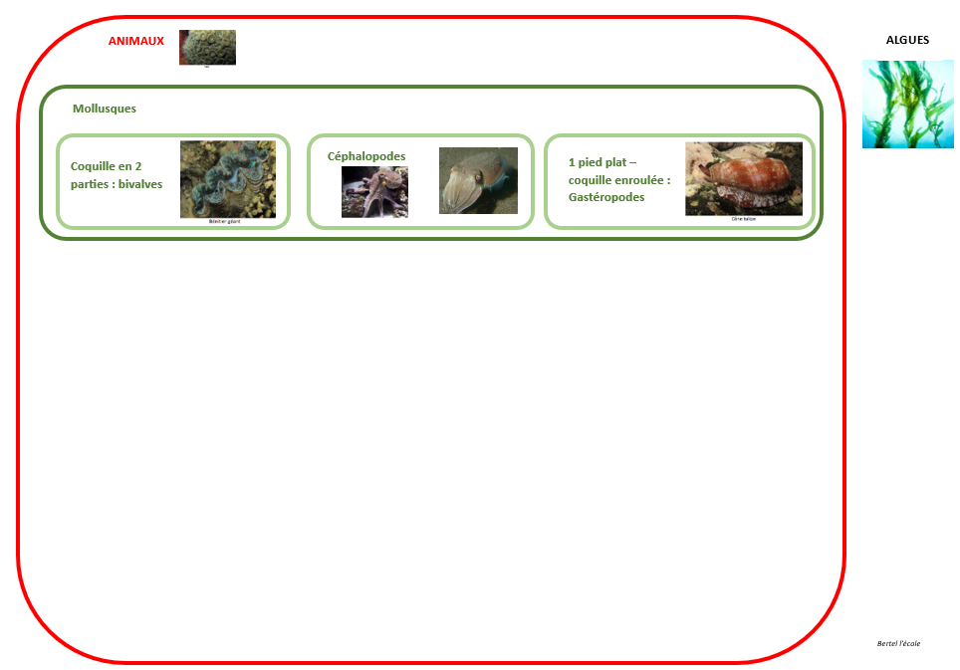
Maintenant, nous allons réaliser une classification en groupes emboités
En s'aidant du tableau précédent, compléter cette classification
Bertel l'école

Slide 27
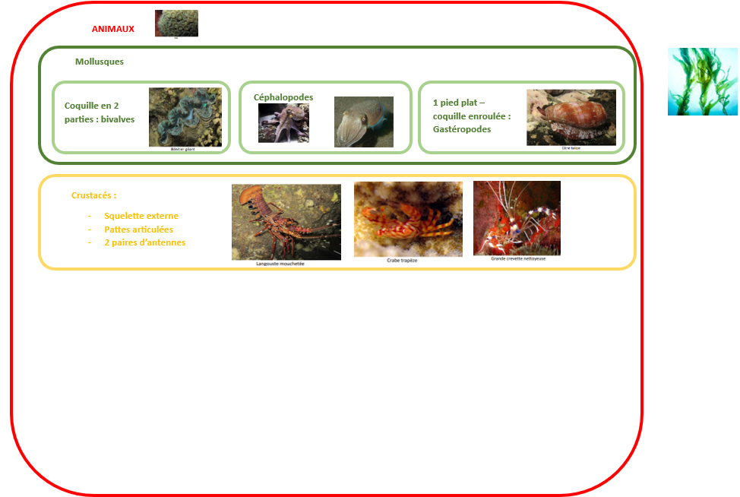
Maintenant, nous allons réaliser une classification en groupes emboités
En s'aidant du tableau précédent, compléter cette classification
Bertel l'école

Slide 28
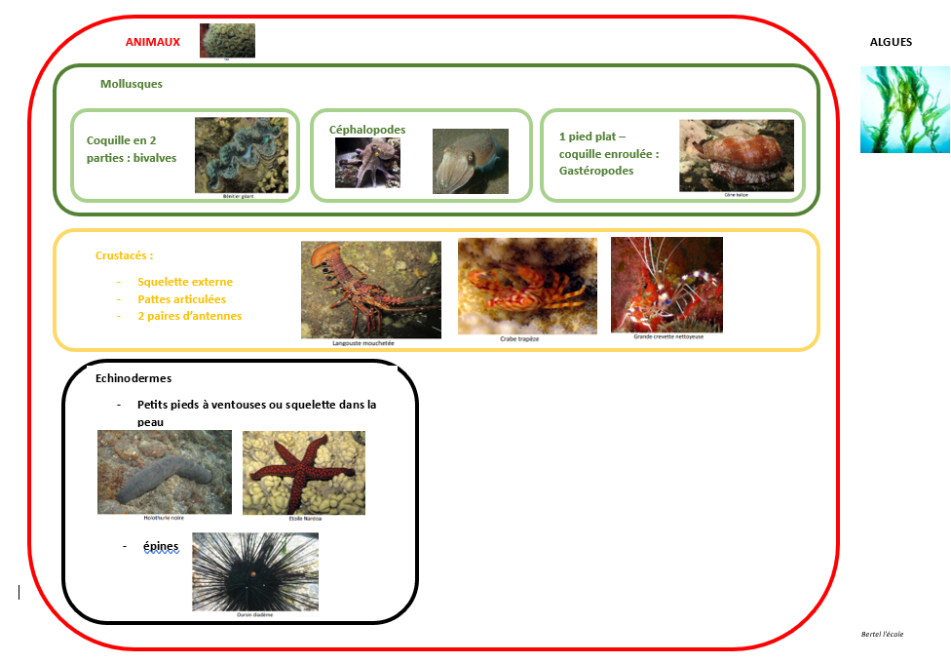
Maintenant, nous allons réaliser une classification en groupes emboités
En s'aidant du tableau précédent, compléter cette classification
Bertel l'école

Slide 29
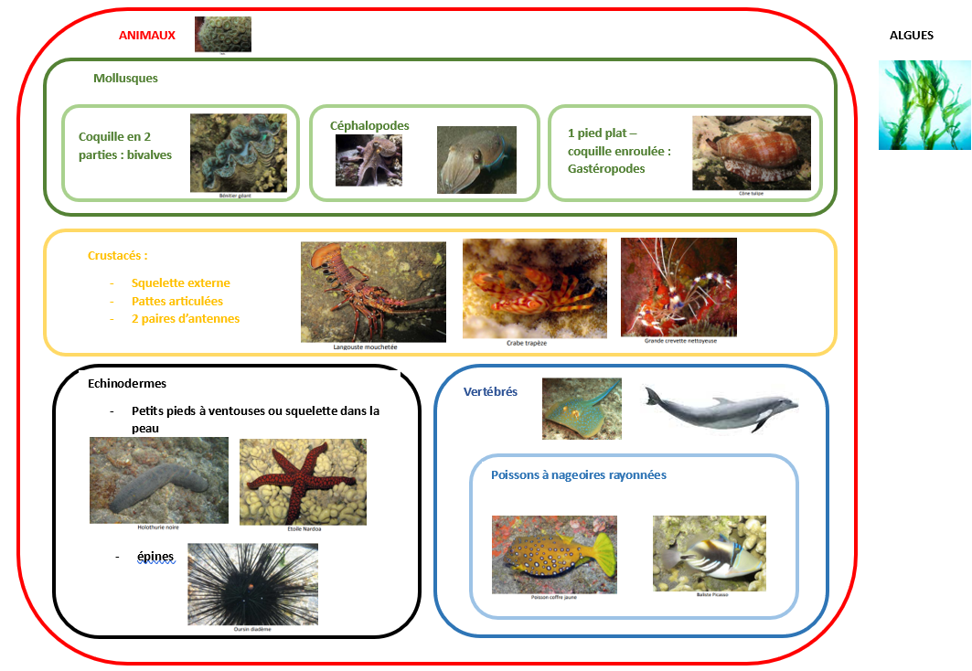
Correction
Bertel l'école

Slide 30
Conclusion
La classification en groupes emboités permet de regrouper différents animaux en fonction de leurs attributs (critères) communs.
Cette classification permet de traduire des liens de parenté.
Bertel l'école

Slide 31

Bibliographie
Vie océane : classer les êtres vivants du récif corallien
Bertel l'école

